Slide 1

މާކުން ދައިތަ

Slide 2
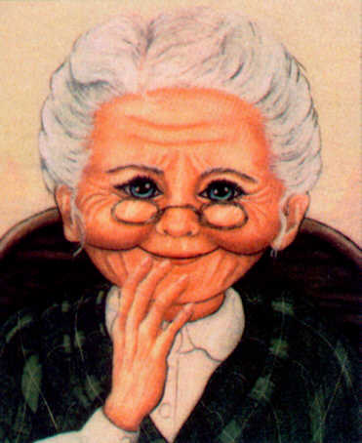
މިއީ މާކުންދައިތަ!
މާކުން ދައިތަ މިއުޅެނީ ބަނޑުހައިވެގެން.
މާކުން ދައިތަ ކާނީ ކޮންއެއްޗެއްބާ؟

Slide 3
މާކުން ދައިތަ ކެއީ ކޮންއެއްޗެއްތަ؟

Slide 4
މާކުން ދައިތަ ކެއީ ކޮންއެއްޗެއްތަ؟

Slide 5
މާކުން ދައިތަގެ ބަނޑުގައި މިހިރީ ކޮންއެއްޗެއްތަ؟

Slide 6

މާކުން ދައިތަ ކެއީ ކޮންއެއްޗެއްތަ؟

Slide 7
މާކުން ދައިތަގެ ބަނޑުގައި މިހިރީ ކޮންއެއްޗެއްތަ؟

Slide 8
މާކުން ދައިތަ ކެއީ ކޮންއެއްޗެއްތަ؟

Slide 9
މާކުން ދައިތަގެ ބަނޑުގައި މިހިރީ ކޮންއެއްޗެއްތަ؟

Slide 10
މާކުން ދައިތަގެ ބަނޑުގައި މިހިރީ ކޮންއެއްޗެއްތަ؟

Slide 11
މާކުން ދައިތަ ކެއީ ކޮންއެއްޗެއްތަ؟

Slide 12
މާކުން ދައިތަގެ ބަނޑުގައި މިހިރީ ކޮންއެއްޗެއްތަ؟

Slide 13
މާކުން ދައިތަ ކެއީ ކޯޗެއްތަ؟

Slide 14
މާކުން ދައިތަގެ ބަނޑުގައި މިހިރީ ކޮންއެއްޗެއްތަ؟

Slide 15
މާކުން ދައިތަ ކެއީ ކޮންއެއްޗެއްތަ؟

Slide 16
މި އީ ވަރަށް ބިރުވެރި ދައިތައެއް ދޯ؟

Slide 17
ނިމުނީ
މިއީ ސިޔާގެ ފަރާތުން ޙިރާ ޕްރީ ސްކޫލަށް ކުރެވުނު ހަދިޔާއެއް!
2010

